Slide 1
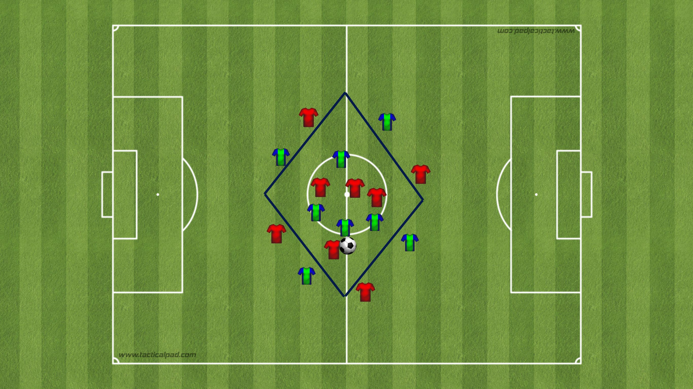
Tarea 30
Nombre
Nº Jugadores
Nº Porteros
Espacio Ancho x Largo
Trabajo permutas.
8vs8 en rombo
16
0
12x20
Tiempo Repet.
Repet.
Desc. entre Repe
Series
Desc. Entre Series
Tiempo Total
2´
4
1´
2
2´
10´
Descripción
Trabajamos en un espacio romboidal un 8vs8.
Colocaremos 4 jugadores de cada equipo por fuera (alternado uno de un equipo y otro de otro) y otros 4 jugadores por dentro.
El objetivo de la tarea es mantener la posesión con distintas normas de provocación:
Juego con cualquiera de los de fuera. Sin permuta
Juego con cualquiera de los de fuera. Si juego con un jugador de mi equipo el receptor entra y el pasador sale
Solo puedo jugar con los de mi equipo y permuto
Solo juego con los de mi equipo. Si hay perdida, transición. Los de fuera entrar y los de dentro salen
Variantes
Objetivos Técnicos
Objetivos Tácticos
Otros Objetivos
Cambiar los contextos. Trabajar en distintos espacios rectangulares, circulares, pentagonales…
Pases
Control pase
Interceptaciones
Permutas
Presión tras perdida
Buscar lado débil
Jugar dentro-fuera
Capacidad anaeróbica láctica
Cohesión
Aspectos a Incidir
Identificar zona limpia
Jugar dentro para circular lado-lado
Estoy fuera en vigilancia: si me equipo pierde balón entro rápido
No repetir pase, facilita presión rival
Valorar trayectoria con la que entro dentro. Valora trayectoria con la que ocupo el espacio fuera.
Momento sin balón: Evitar que haya vuelta
Jugar dentro-fuera
El espacio obliga a pases diagonales .Pases que cambian de altura
Salgo fuera orientado para ser línea de pase, para poder ser receptor o fijador
Imagen
Video

